Slide 1

食材の調達方法と質の確保
08
食材調達方法
質の確保・環境への配慮
1

Slide 2



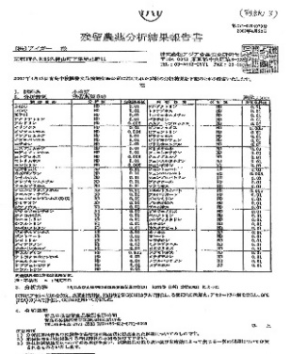
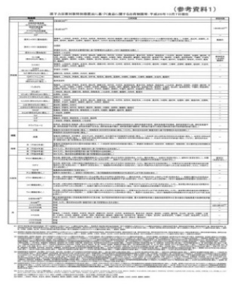
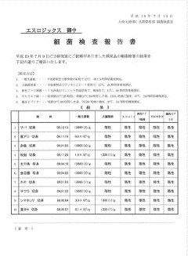
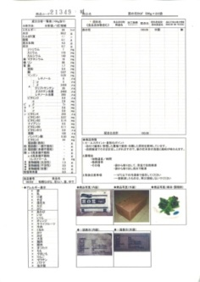
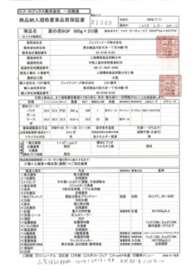
食材調達方法
08 食材の調達方法と質の確保
国分グループ様とアライアンスを組み品質保証された安心・安全の食材を一元供給する仕組みを確立しております。
また、安心して美味しいお食事を召し上がっていただけるよう、調達する食材の生産地を明確化しトラブルを未然に防ぐための取組みを行っています。
商品決定までの流れ
商品部
品質管理課
品質管理課商品部
商品部
商品部
品質管理課
品質管理課
商品選定
商品納入規格書
兼
品質保証書確認
必要検査書類
工場品質点検
商品決定
商品開示
安全性継続確認
食品衛生法
JAS法
健康増進法
社内基準等
残留農薬検査報告書
細菌検査書
70項目で評価
原産国
成分値
アレルゲン
残留農薬検査
細菌検査
アライアンス
取引先基準・工場衛生管理
商品納入規格書兼品質保証書
検査証明各種・品質保証書
当社の取引先基準・衛生管理基準を満たした取引先からのみ商品を納入「工場衛生検査チェック表」にて、取引先工場の衛生管理状態を監視・ 監査支援しております。
取扱商品は全て「商品納入規格書兼品質保証書」をメーカーより入手し、商品に関する情報を一元管理しております。
安全・安心の
ポイント
どこで、誰が、どのような方法で生産したか、アレルギー成分はないか、栄養成分はどうか。食材一つ一つにこうしたカルテをつくっています。カルテ1枚を見れば店舗から履歴が瞬時にたどれるようになっています。お客様に｢安心･安全｣な食材の提供をしております。

Slide 3
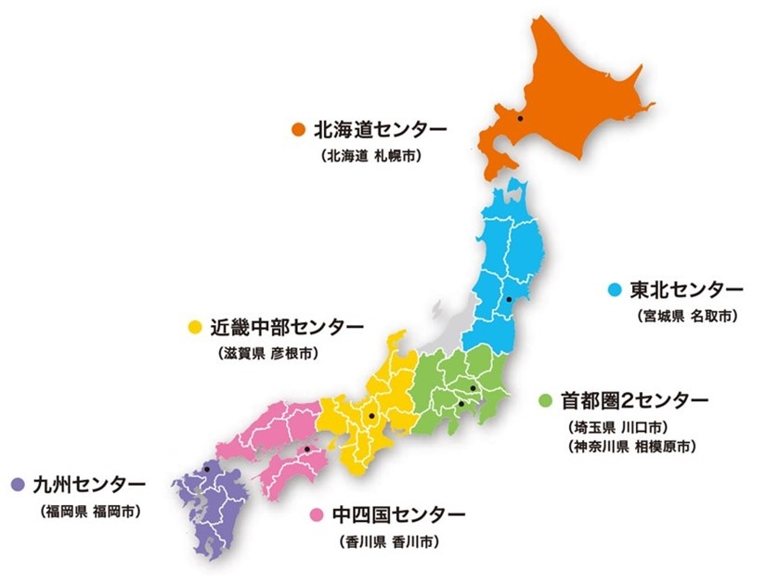

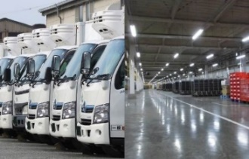
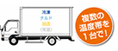
質の確保・環境への配慮
08 食材の調達方法と質の確保
アライアンスパートナーとの一元物流により質の確報やCO2削減などの環境への配慮の取り組みを行っております。
食の安心・安全を確保する
食材一元管理システム
一元化、一括納品により
配送車台数及びCO2削減
食材価格の安定・透明化
（景気による価格変動を抑制）
各施設での食材費を本部で
把握・管理可能
三温度帯対応車両による一括配送
トレーサビリティ・環境への配慮
質の確保のポイント
すべての食材に「食のカルテ」を作成しております。
調達から調理の行程で三温度帯（冷凍・冷蔵・常温）設定による厳しい鮮度チェックを行い品質管理を徹底しております。
スケールメリットを活かした安定した供給体制と仕入価格の低減を実現しております。
物流集約による排ガスの低減など環境問題にも寄与しております。
ご要望に応じ地産地消イベントの開催も可能です。
一元物流の供給体制によるCO2排出削減への取り組み
環境配慮のポイント
全国2000個所以上の事業所へ、7つのメインセンターと、配送エリアをカバーするために33のサテライトセンター(通過型)を完備。温度帯の異なる商品を三温度帯対応車による一括配送で、配送時に排出されるCO2削減に取り組んでおります。

